Slide 1

NHIỆT LIỆT CHÀO MỪNG
CÁC THẦY CÔ GIÁO ĐẾN DỰ GIỜ
LỚP 2C

Slide 2


Slide 3

Luyện Tuần 25 (Tiết 1)
Thứ Sáu ngày 21 tháng 3 năm 2025
TǨn (Bổ sung)

Slide 4


Slide 5
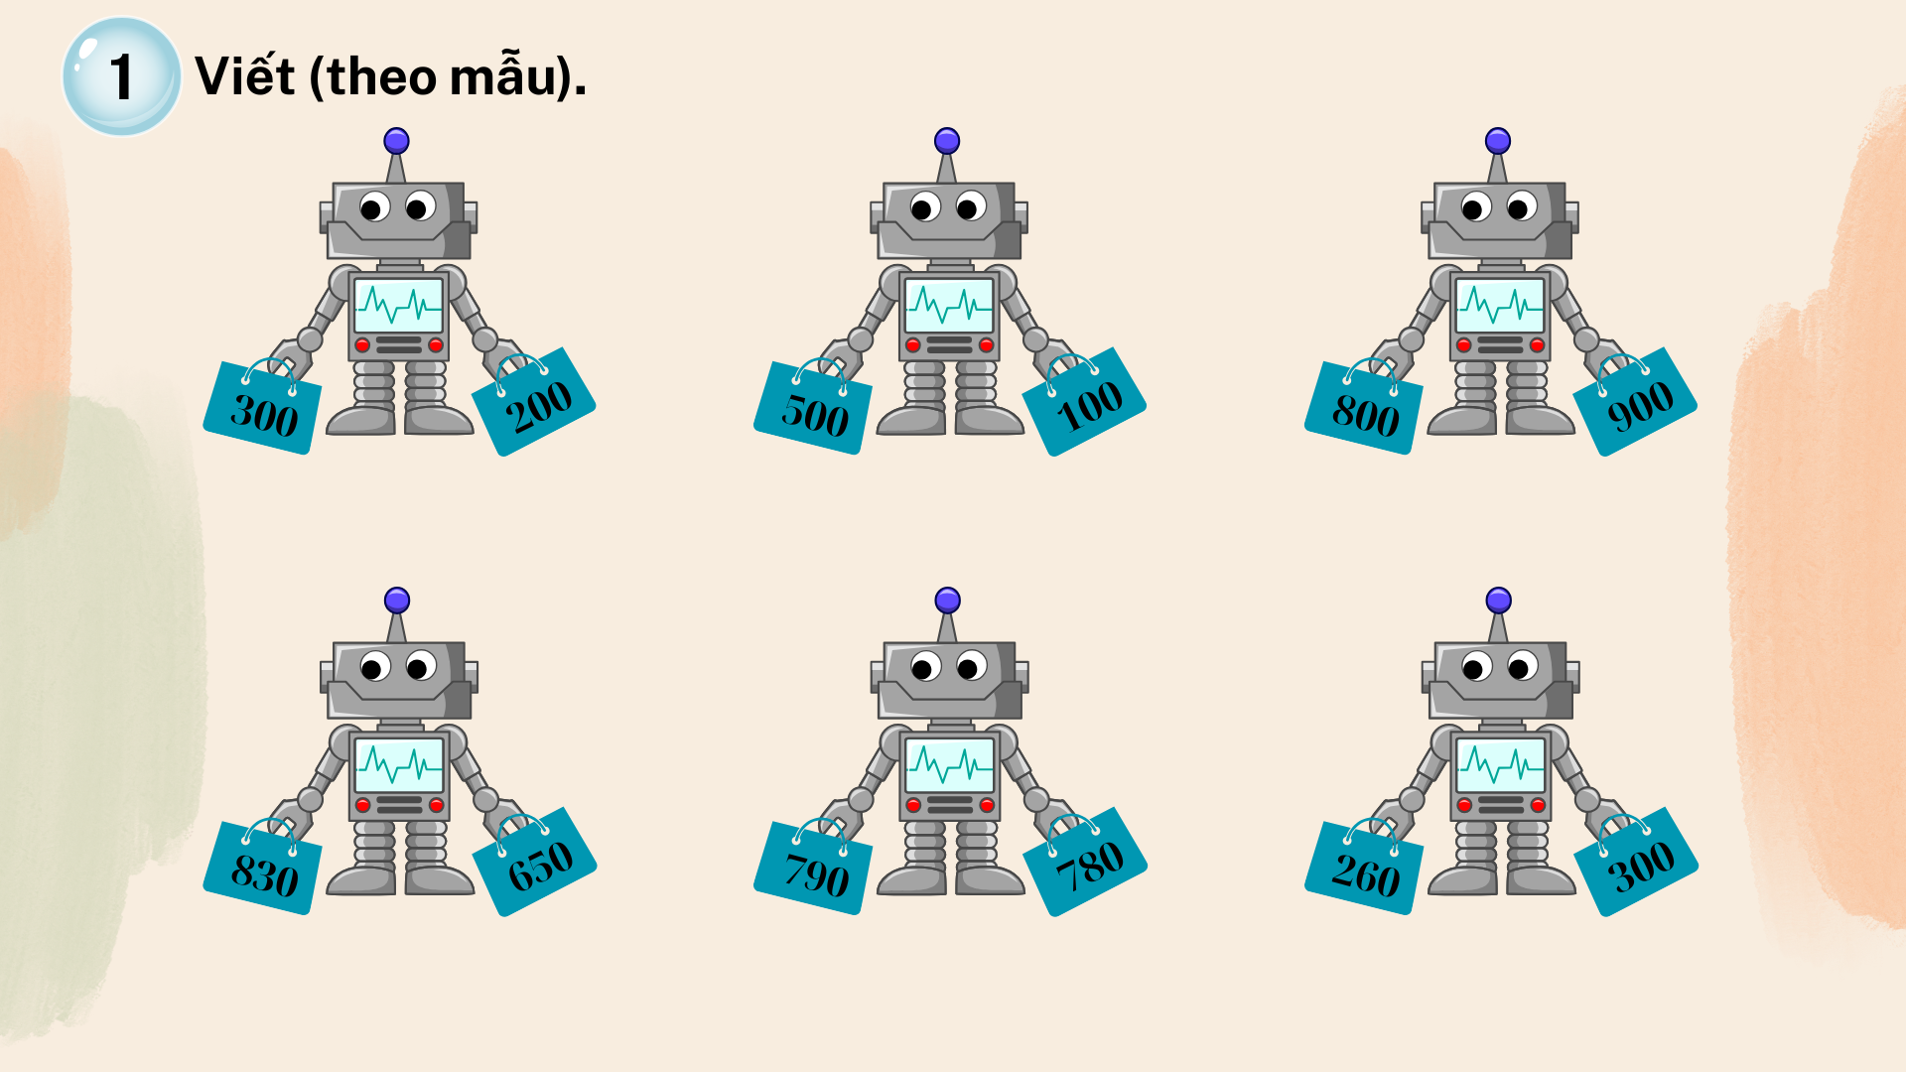
300
>
200
500
>
100
800
<
900
830
>
650
790
>
780
260
<
300

Slide 6
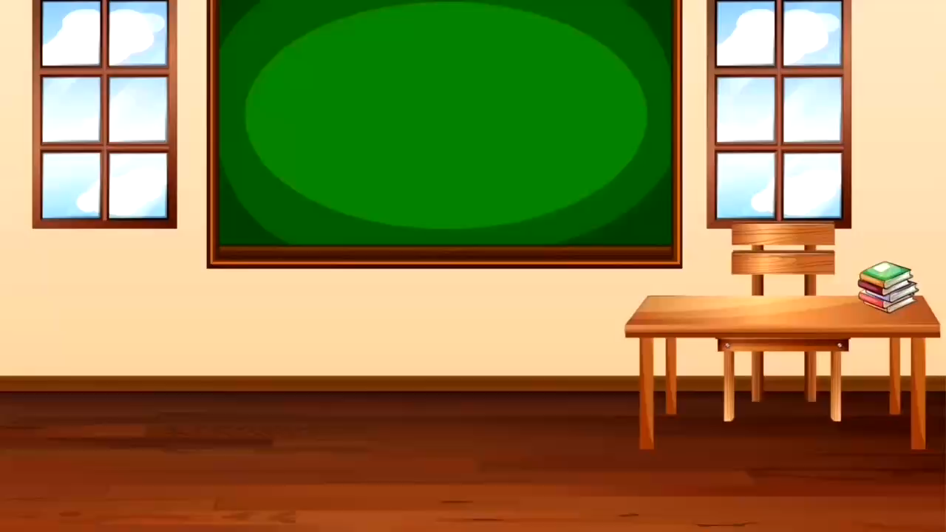

Slide 7
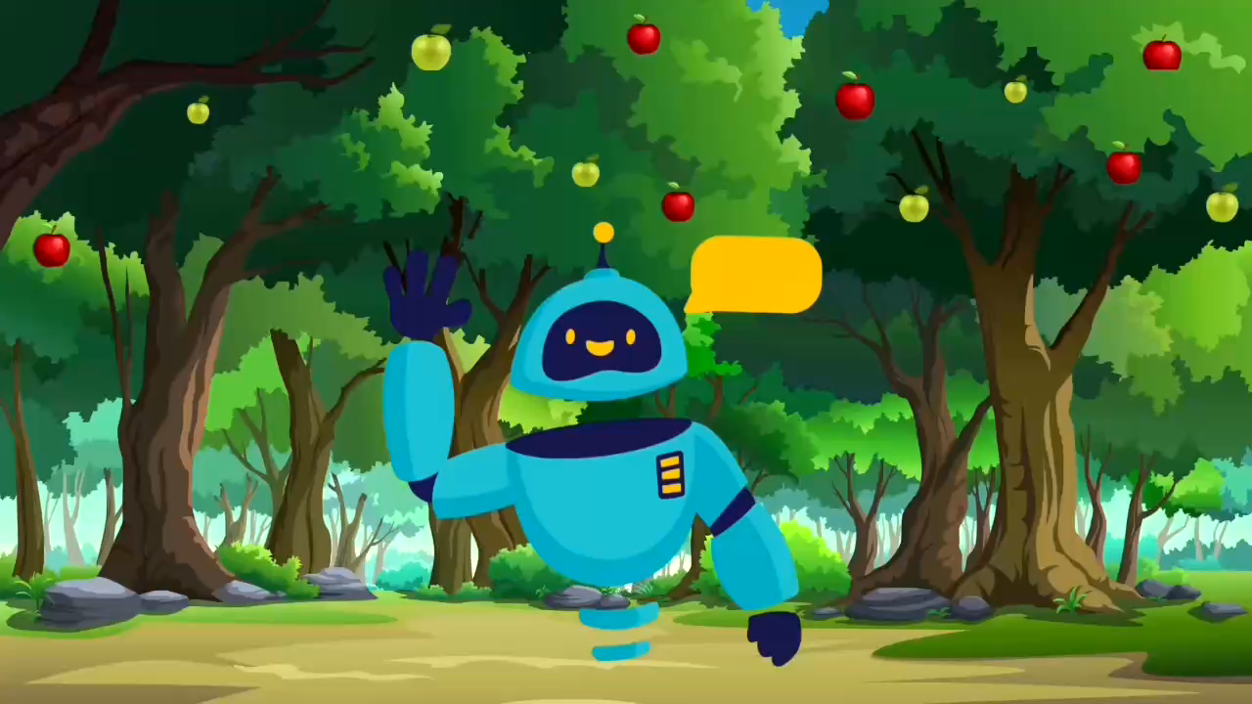

Slide 8
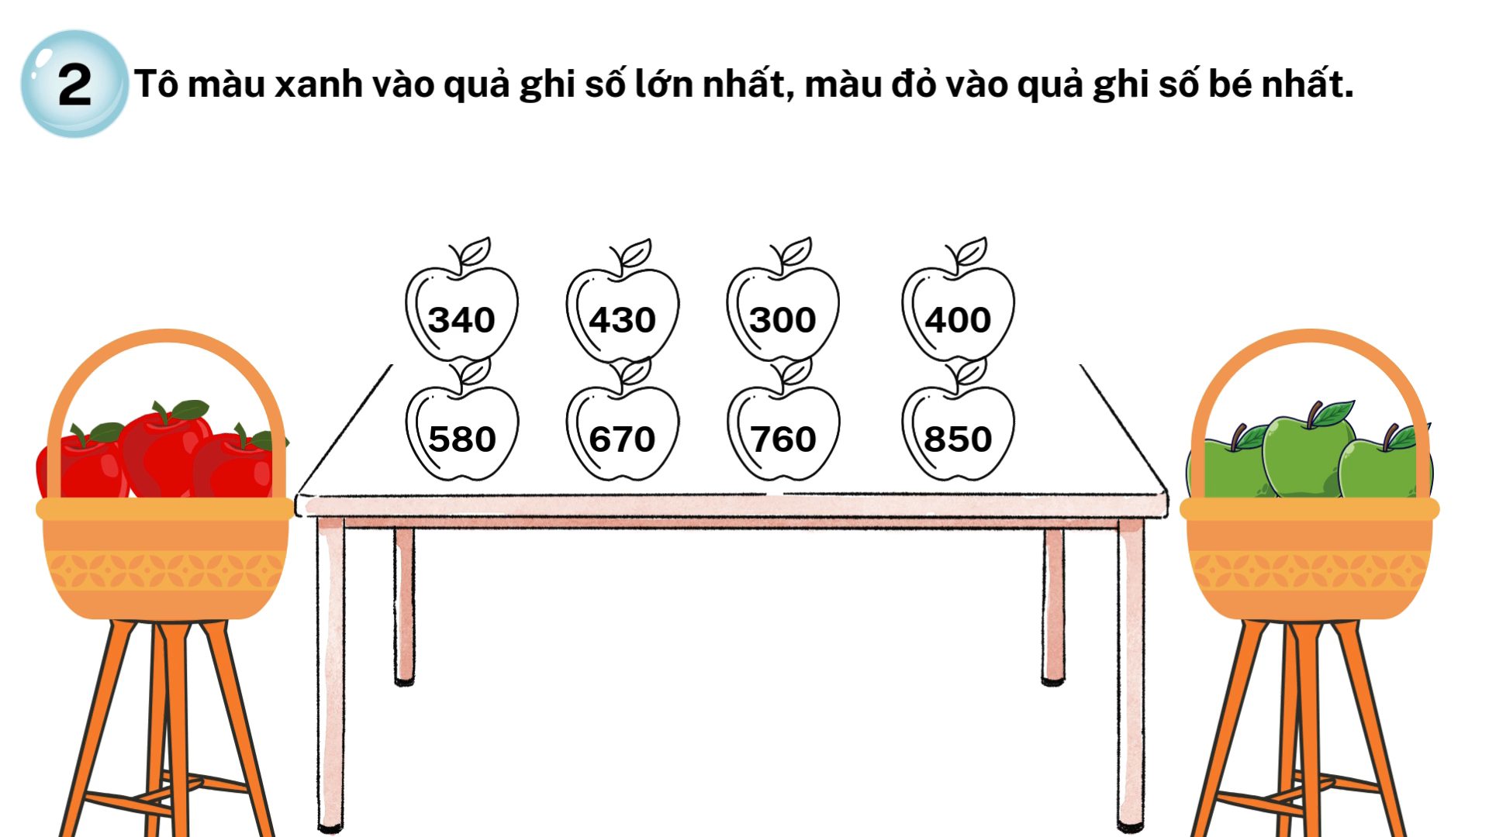

Slide 9
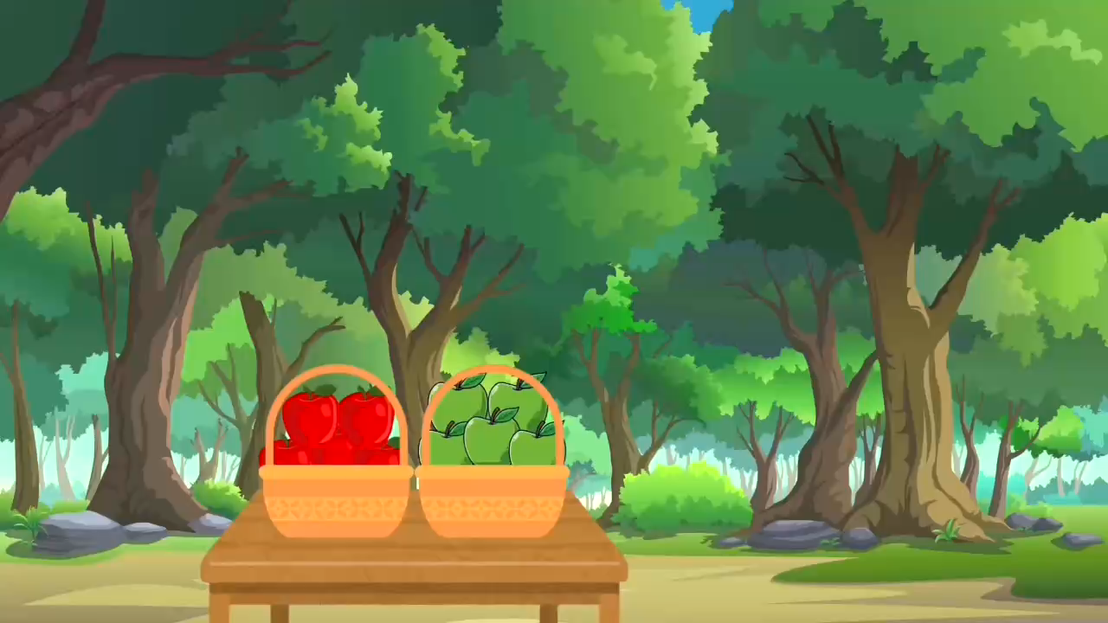

Slide 10
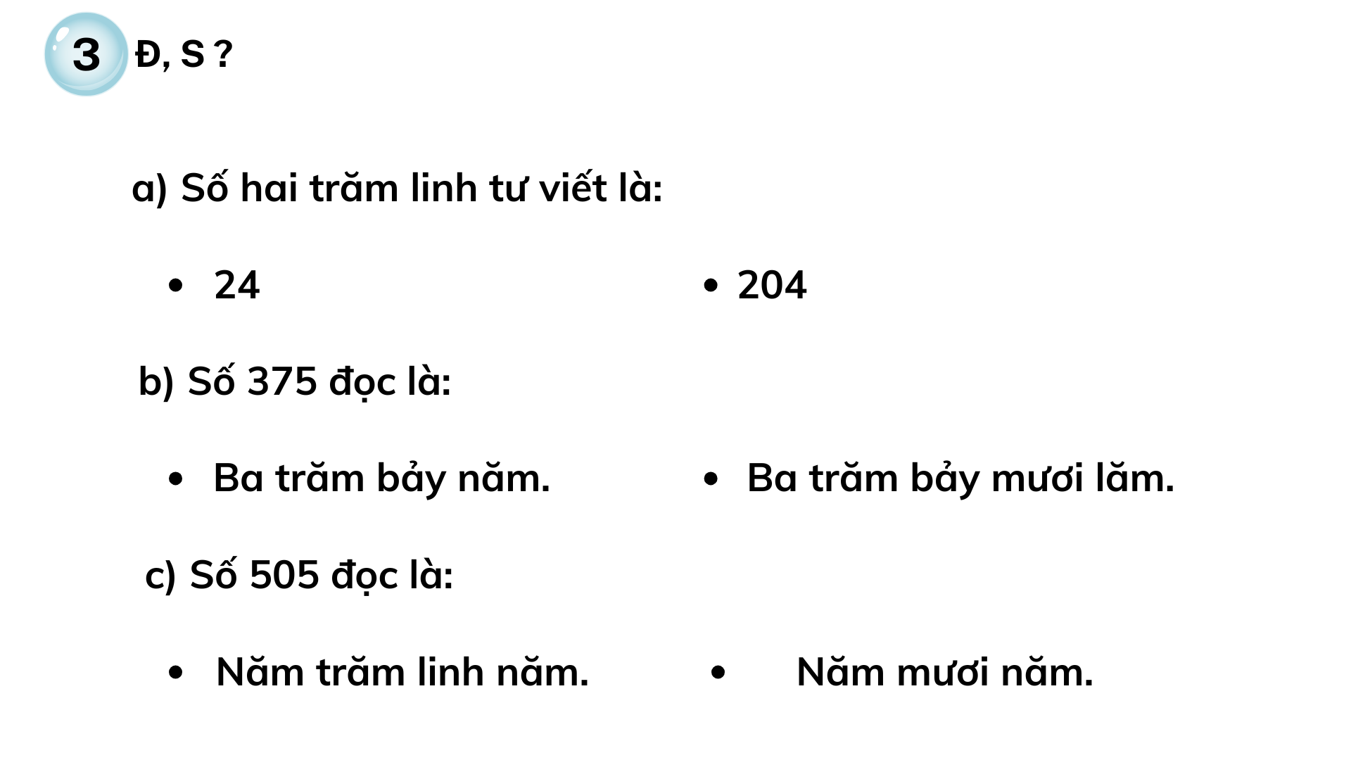

Slide 11


Slide 12
S
Đ
S
Đ
Đ
S

Slide 13


Slide 14

Đọc số | Viết số | Số gồm
 |  | Trăm | Chục | Đơn vị
Sáu trăm năm mươi hai | 652 | 6 | 5 | 2
 | 321
 |  | 8 | 4 | 9
Bảy trăm linh ba
 | 267
Ba trăm hai mươi mốt
3
2
1
Tám trăm bốn mươi chín
849
703
7
0
3
Hai trăm sáu mươi bảy
2
6
7

Slide 15
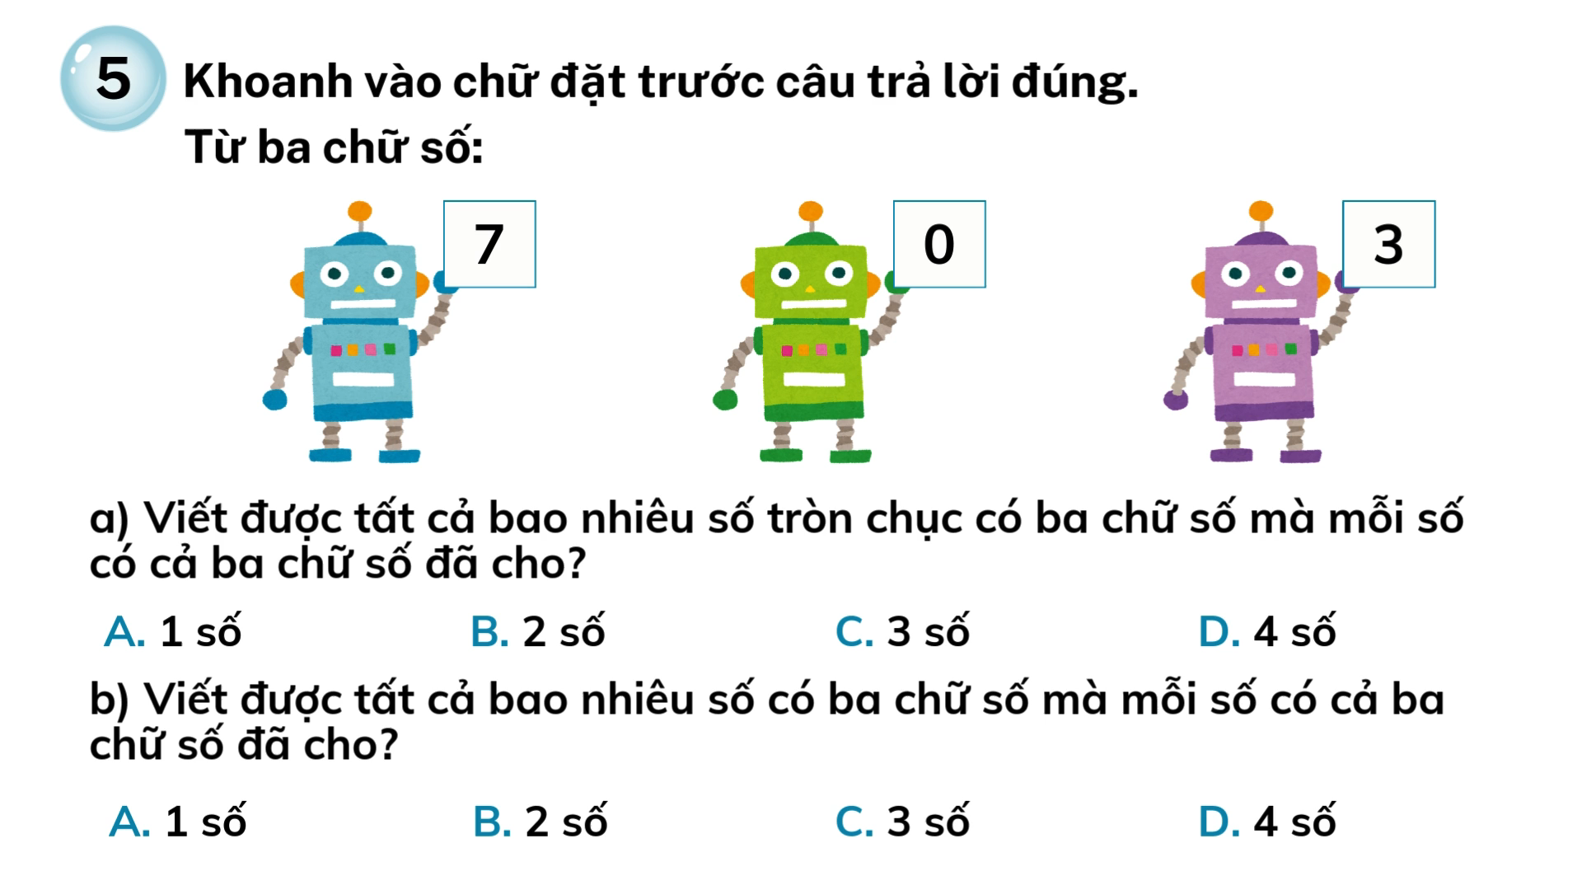

Slide 16


